Slide 1


BÀI 9
TRẢI NGHIỆM THÀNH PHỐ
HÌNH HỌC
Tiết 1

Slide 2
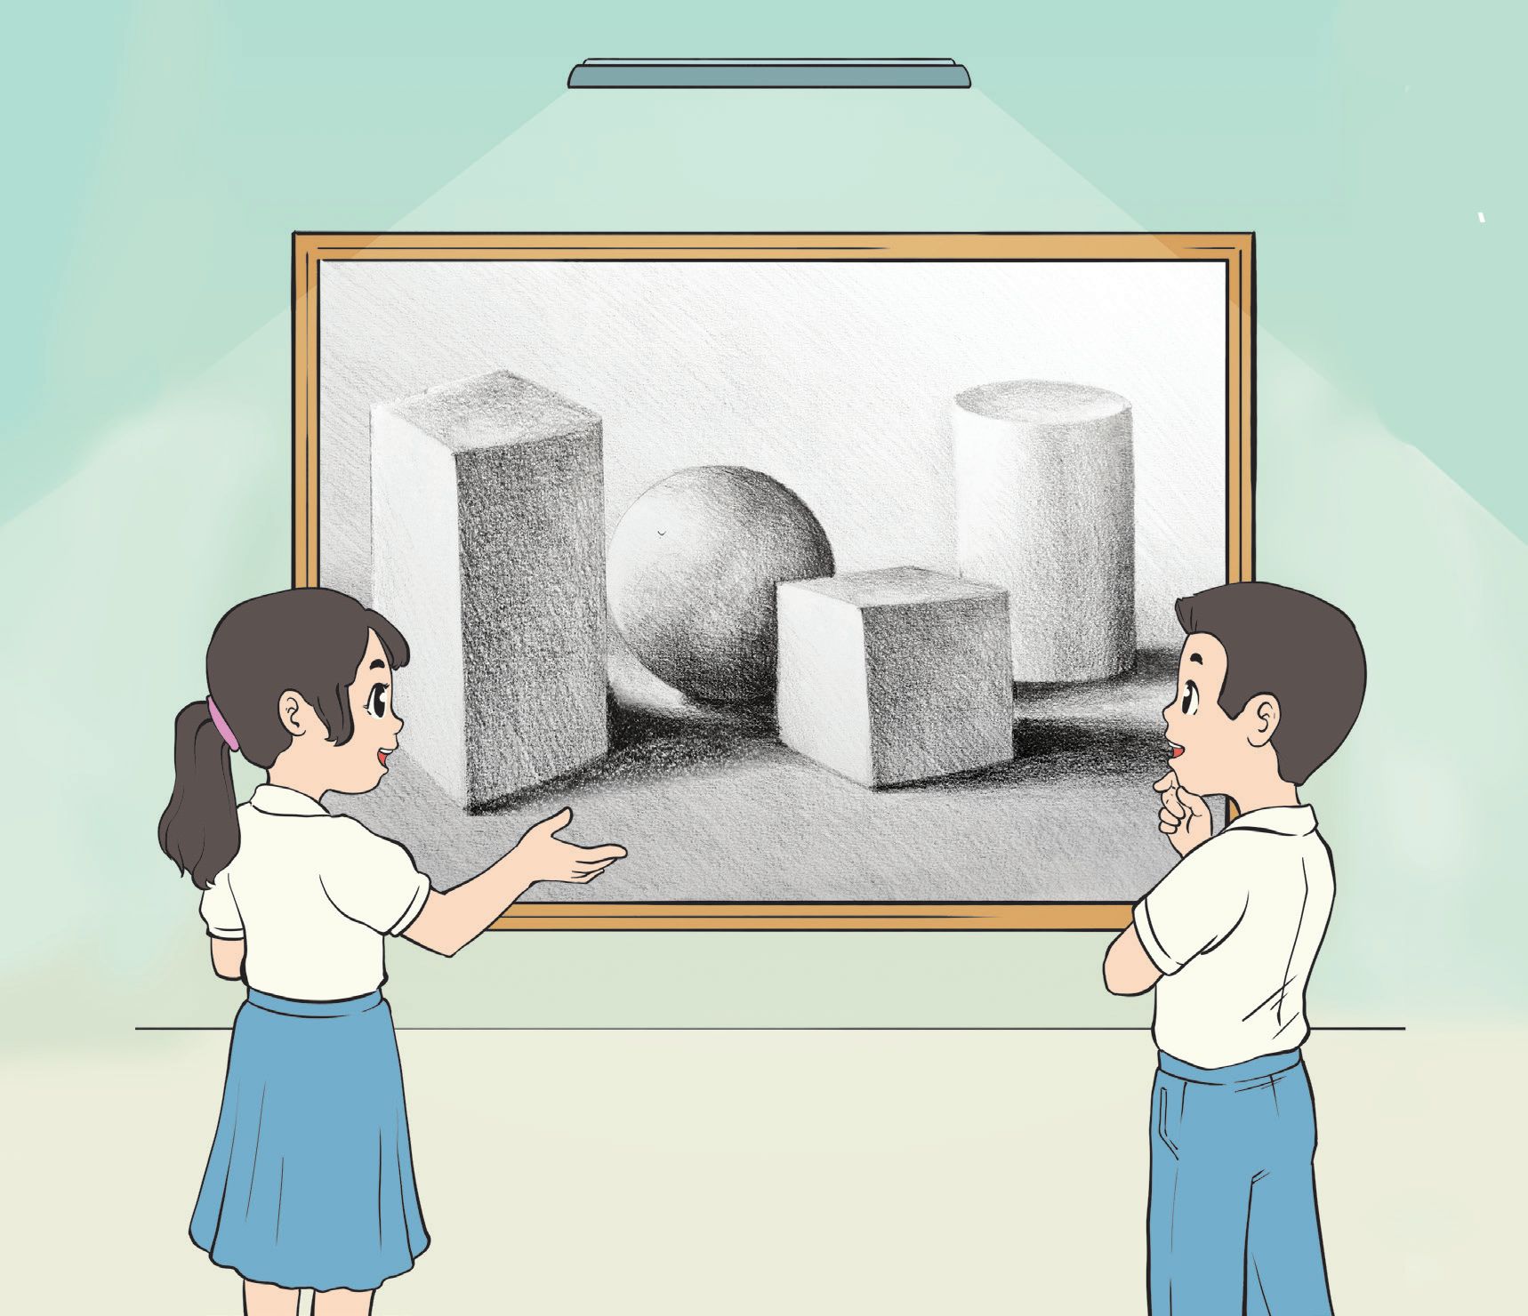
ĐỐ BẠN
Các vật trong tranh có dạng hình gì?
Khối hộp chữ nhật
Khối trụ
1
3
2
4
Khối cầu
Khối lập phương
Notes:
GV cho HS thảo luận, phát biểu ý kiến các bạn khác bổ sung thêm. GV bấm vào ô số để hiện tên hình

Slide 3
ĐỐ BẠN
Hai bạn đang trao đổi điều gì?
Chúng mình cùng sáng tạo một sản phẩm từ những hình khối đã học nhé!
Các hình này không chỉ có trong các đồ vật thực tế mà còn có trong tác phẩm nghệ thuật
Notes:
GV cho HS thảo luận, phát biểu ý kiến các bạn khác bổ sung thêm

Slide 4


MỜI CÁC BẠN XEM VIDEO NHÉ
Notes:
GV cho học sinh xem video

Slide 5

THẢO LUẬN
Các bạn trong video vừa chơi xếp nhà bằng các hình khối:
Các bạn trong video vừa chơi xếp hình gì nhỉ? Xếp bằng hình gì?
Khối cầu
Khối lập phương
Khối hộp chữ nhật
Notes:
GV cho HS thảo luận, phát biểu ý kiến các bạn khác bổ sung thêm
– GV dẫn dắt: Như vậy các em thấy: các hình khối mà chúng ta đã học xuất hiện rất nhiều trong thực tế, từ những đồ vật thật, đến những tác phẩm nghệ thuật, và còn cả trong các trò chơi xếp hình của các bạn nhỏ,... Trong bài học ngày hôm nay, chúng mình cùng tạo một sản phẩm từ những hình khối đã học giống các bạn nhé.

Slide 6
PHIẾU HỌC TẬP SỐ 1
Ghép tên với hình khối thích hợp:
Khối cầu
Khối lập phương
Khối trụ
Khối hộp chữ nhật
1
2
4
3
Notes:
GV cho HS trả lời, bấm vào hình để di chuyển tên về hình

Slide 7
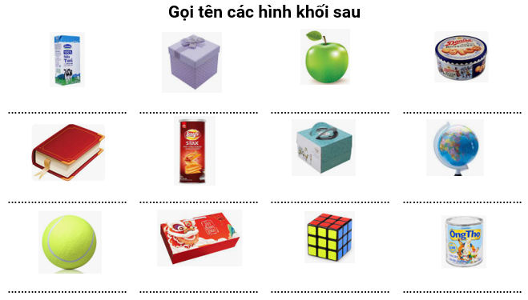
PHIẾU HỌC TẬP SỐ 2
Các đồ vật sau có dạng hình khối gì?
Khối hộp chữ nhật
Khối lập phương
Khối cầu
Khối trụ
Khối hộp chữ nhật
Khối trụ
Khối lập phương
Khối cầu
Khối cầu
Khối hộp chữ nhật
Khối lập phương
Khối trụ
Notes:
GV hướng dẫn HS hoàn thiện phiếu học tập số 2, cho HS các nhóm lên trình bày phiếu học tập

Slide 8
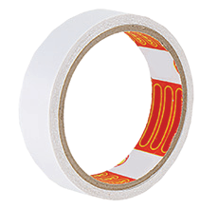
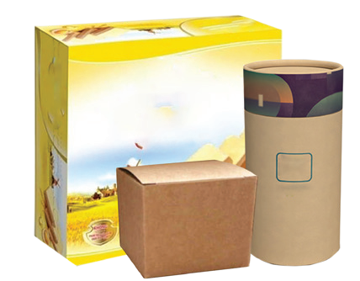

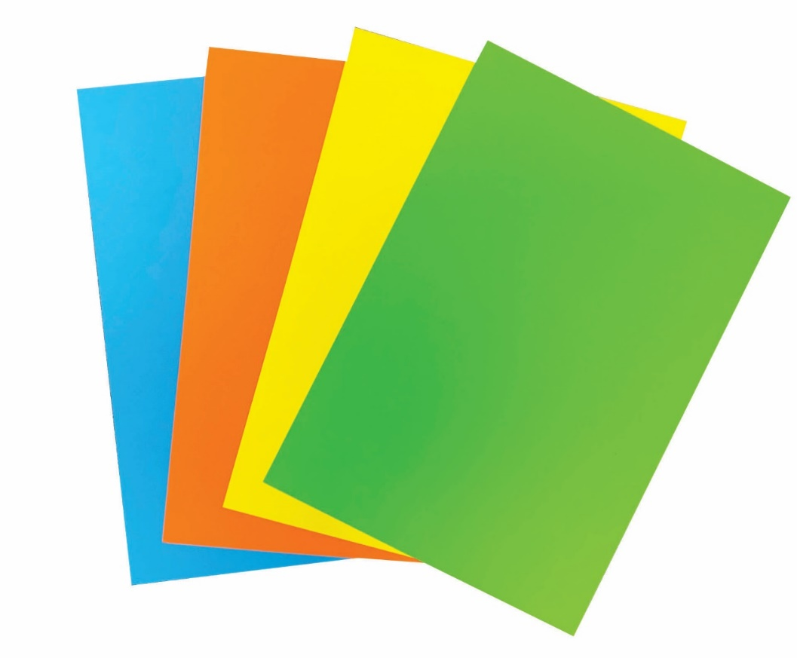
BÀI TẬP VỀ NHÀ
Chuẩn bị dụng cụ và vật liệu cho buổi học sau:
Giấy A4, giấy màu, bút màu, bút chì, keo dán, kéo.
Notes:
Giao bài tập về nhà cho học sinh, yêu cầu học phân công chuẩn bị dụng cụ và vật liệu cho buổi học sau

Slide 9

TẠM BIỆT CÁC EM
Notes:
Trong quá trình dạy học, GV thường xuyên khuyến khích HS bằng các câu khen khi HS trả lời đúng

Slide 10
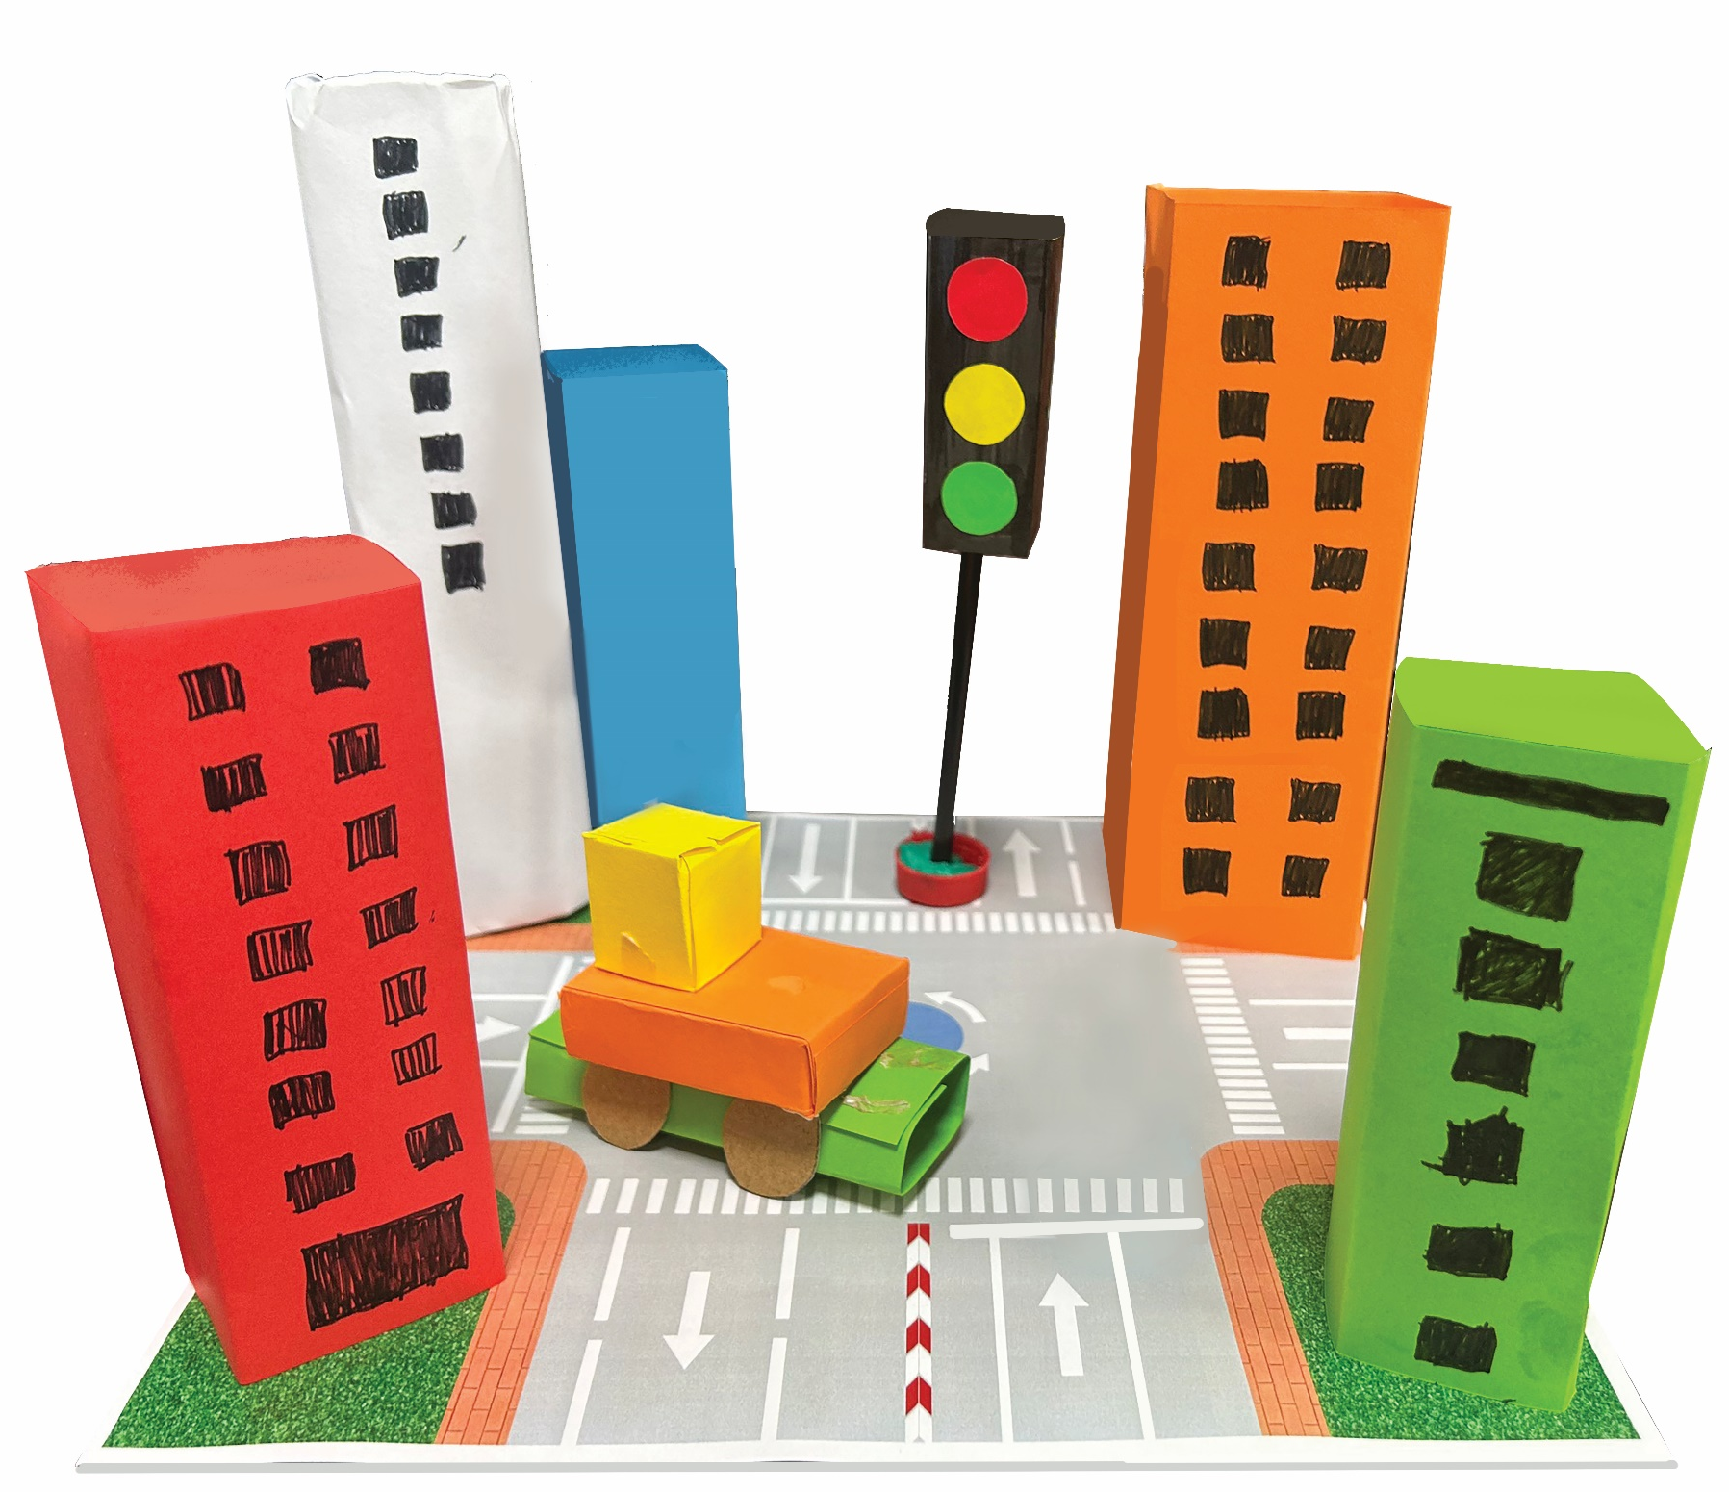
TRẢI NGHIỆM
THÀNH PHỐ HÌNH HỌC
BÀI 9
Tiết 2
Notes:
Giới thiệu bài học: thực hành làm mô hình thành phố hình học

Slide 11
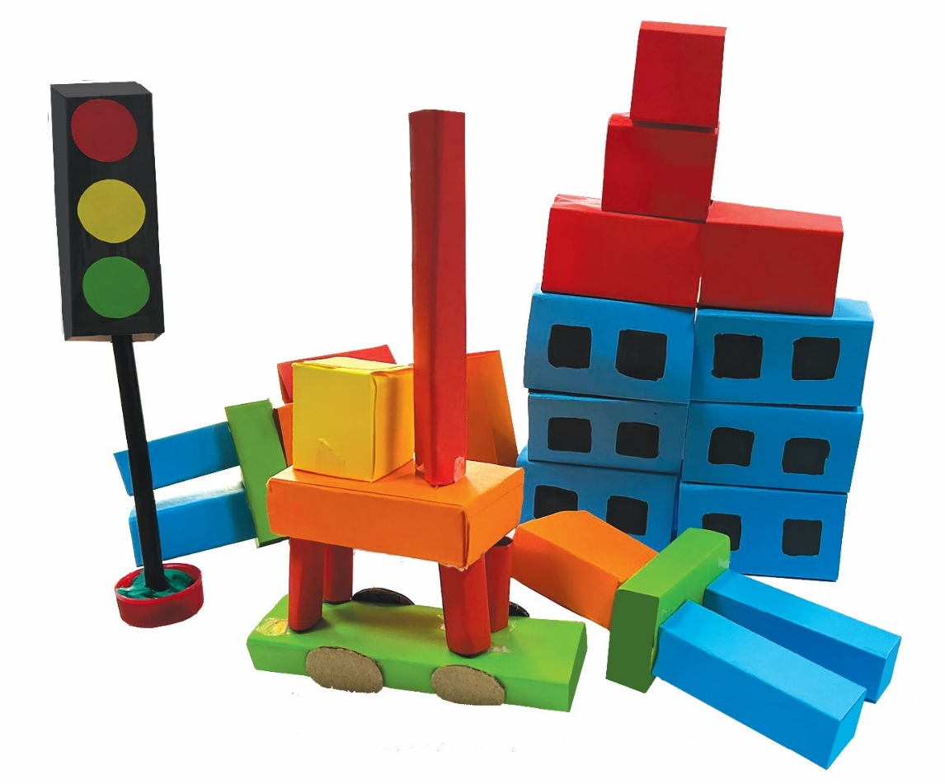
ĐỀ XUẤT Ý TƯỞNG VÀ CÁCH LÀM MÔ HÌNH THÀNH PHỐ HÌNH HỌC
Thảo luận và chia sẻ ý tưởng làm mô hình thành phố hình học
TIÊU CHÍ SẢN PHẨM
Mô hình thành phố hình học được lắp ghép từ những đồ vật có dạng khối lập phương, khối hộp chữ nhật, khối trụ, khối cầu
Đảm bảo tính thẩm mĩ, hài hoà về màu sắc, cân đối về hình dáng
Notes:
GV cho HS quan sát các hình trên đưa ra ý tưởng của nhóm. GV chiếu tiêu chí sản phẩm và yêu cầu nội dung thảo luận của học sinh bám sát với các tiêu chí đó.
- Nhóm sẽ xếp những hình gì? Cần sử dụng hình khối gì? Bao nhiêu khối hình mỗi loại

Slide 12
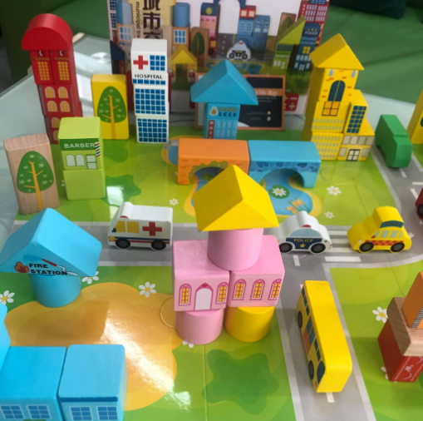
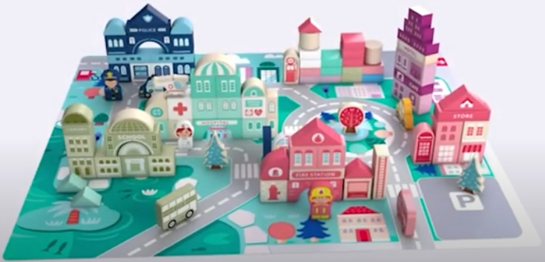

LỰA CHỌN Ý TƯỞNG VÀ CÁCH LÀM MÔ HÌNH THÀNH PHỐ HÌNH HỌC
Notes:
GV cho HS quan sát các hình trên và lựa chọn ý tưởng để thực hiện

Slide 13
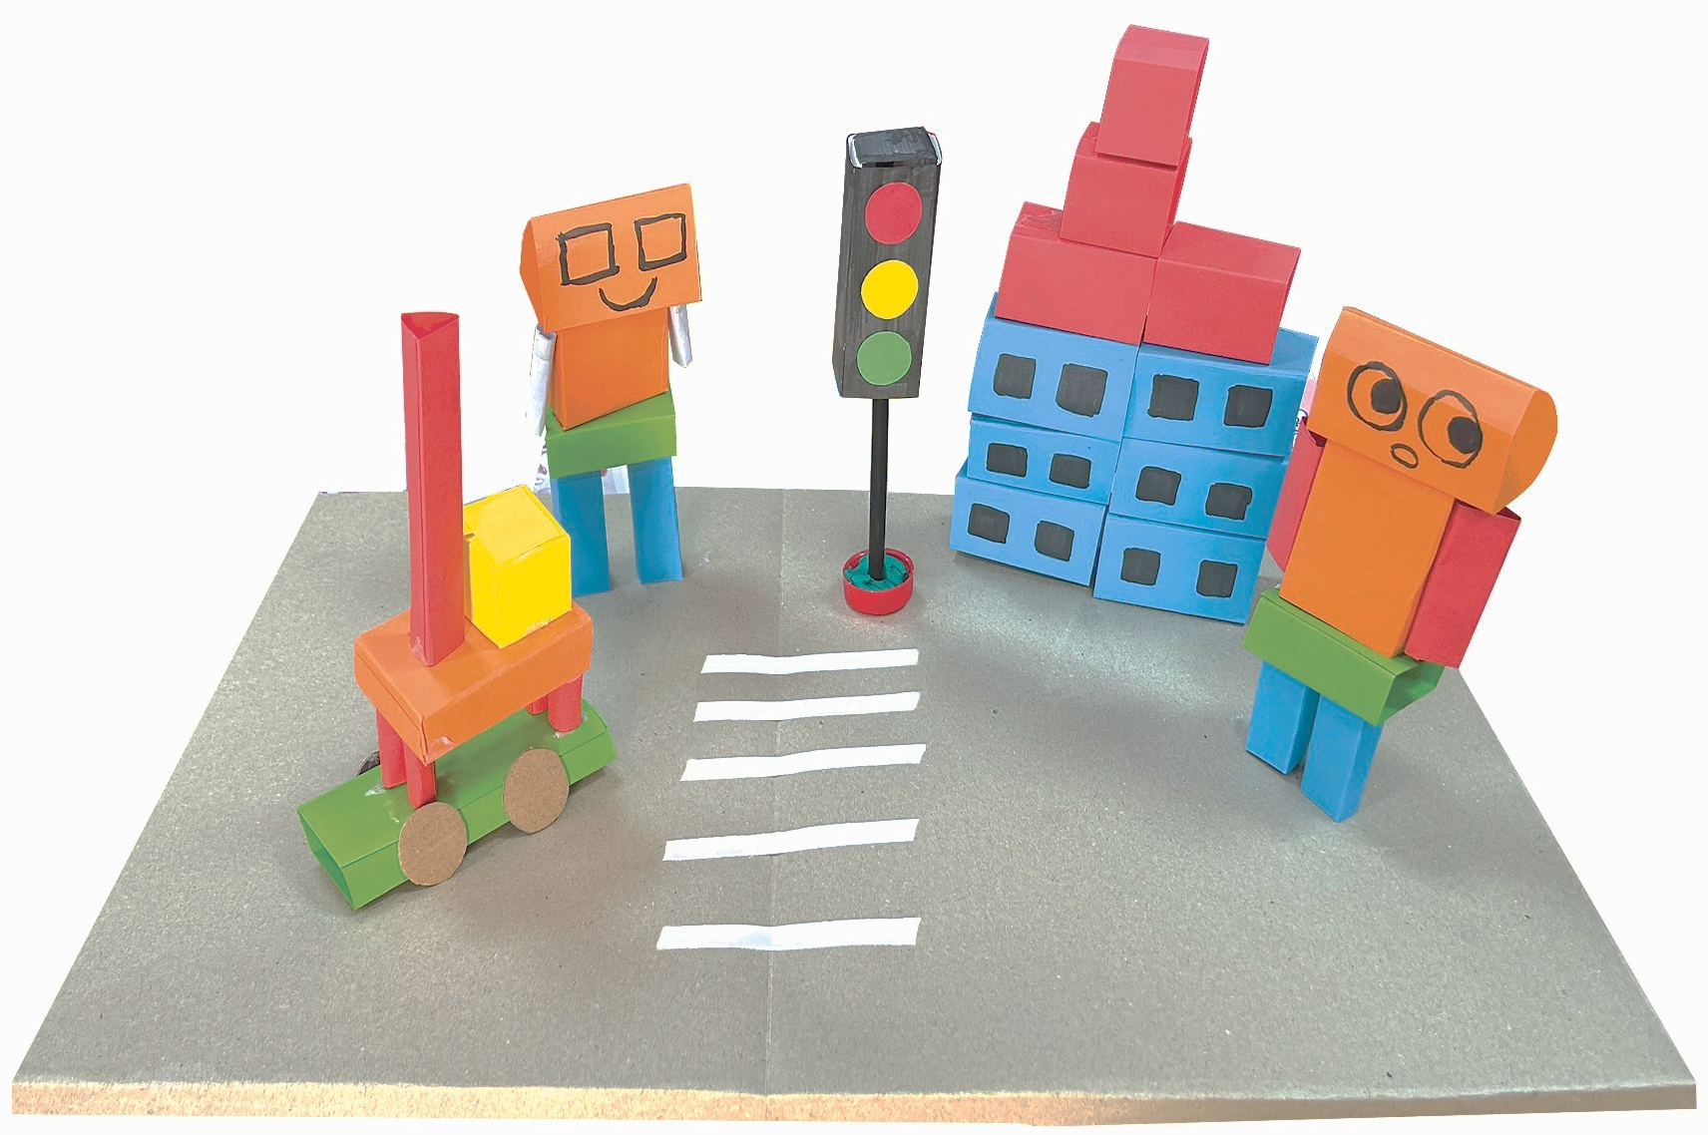
PHIẾU HỌC TẬP SỐ 3
1. Tên thành phố của em:
…………………………………………………………………………………
2. Thành phố của em gồm những mô hình gì? Mỗi mô hình sử dụng hình khối gì? Số lượng là bao nhiêu?
…………………………………………………………………………………………..........................………………………………………………………..
…………………………………………………………………………………………...........................……………………………………………………….
3. Em đã sử dụng tất cả bao nhiêu khối hình cho sản phẩm của mình?
……………………………………………………………………………………
4. Em hãy mô tả hoạt động của thành phố.
…………………............................……………………………………
Vẽ ý tưởng của nhóm
Notes:
GV hướng dẫn HS hoàn thiện phiếu số 3

Slide 14
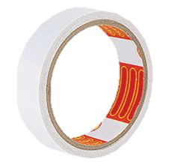
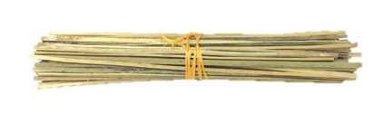
LÀM MÔ HÌNH THÀNH PHỐ HÌNH HỌC
Lựa chọn dụng cụ và vật liệu
Giấy A4, giấy màu, bút màu, bút chì, keo dán, kéo.
Notes:
GV yêu cầu nhóm HS kiểm tra lại các nguyên, vật liệu của nhóm theo phiếu học tập, nếu có khác thì bổ sung vào phiếu

Slide 15
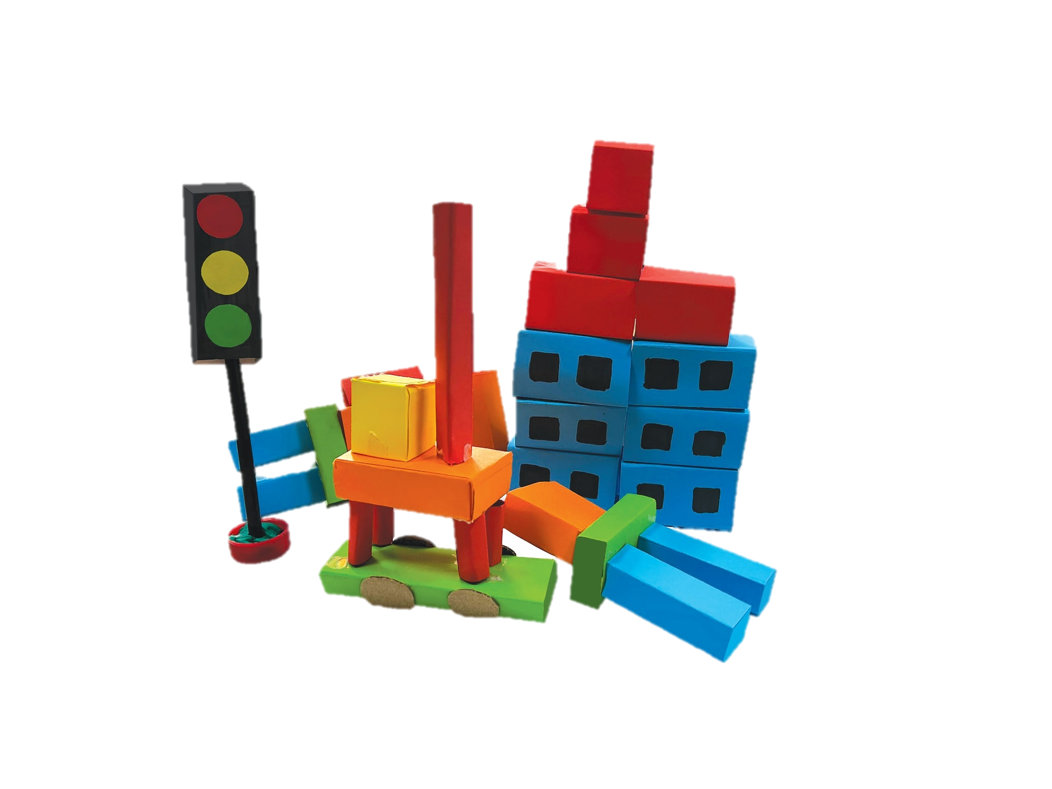
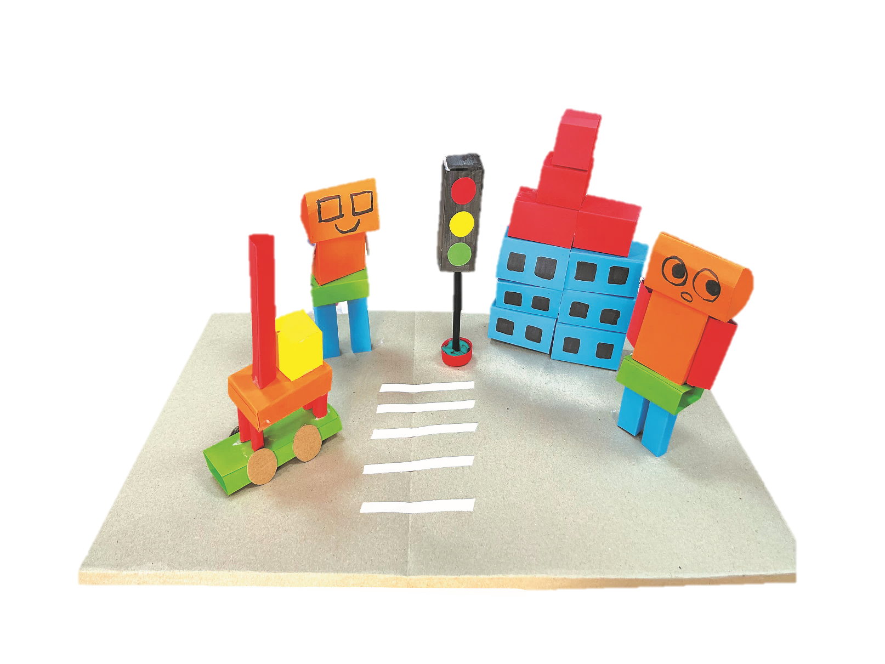
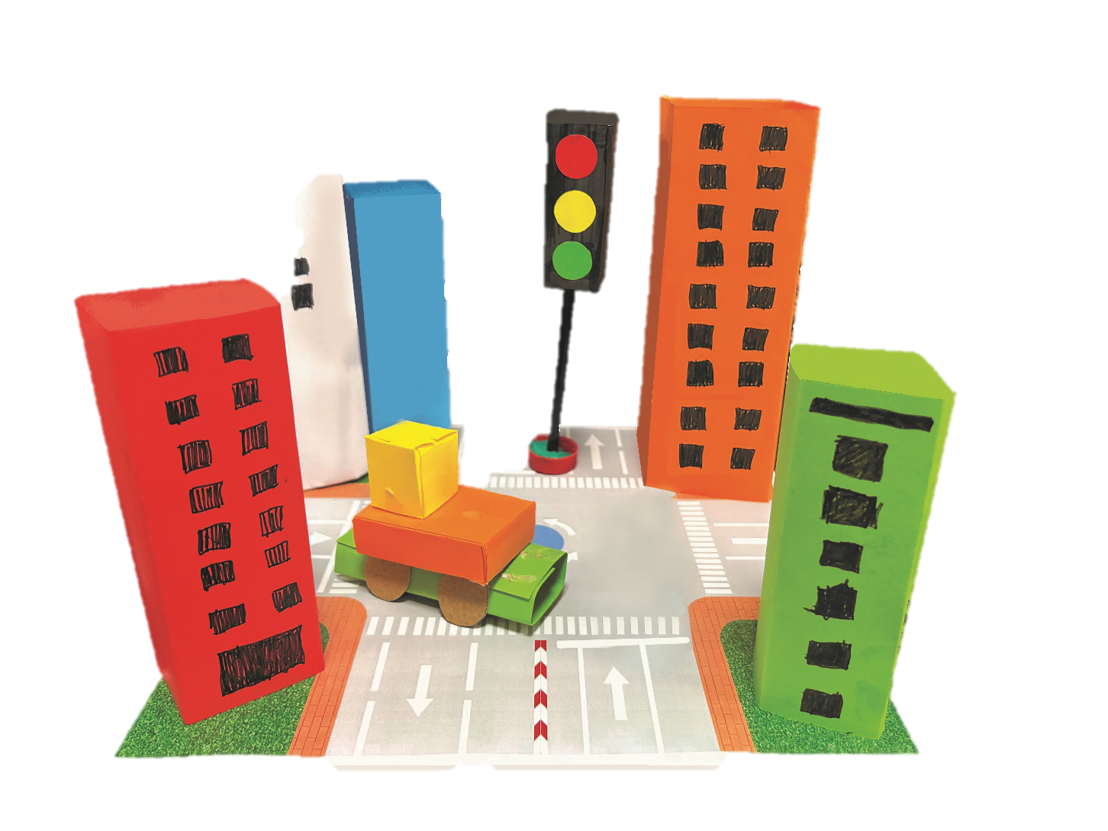
LÀM MÔ HÌNH THÀNH PHỐ HÌNH HỌC
Làm mô hình thành phố hình học theo cách của em hoặc nhóm em
Notes:
GV cho HS quan sát một số mẫu trên, cho HS trình bày mẫu của nhóm mình. Các nhóm khác đặt câu hỏi nếu có thắc mắc hoặc góp ý

Slide 16
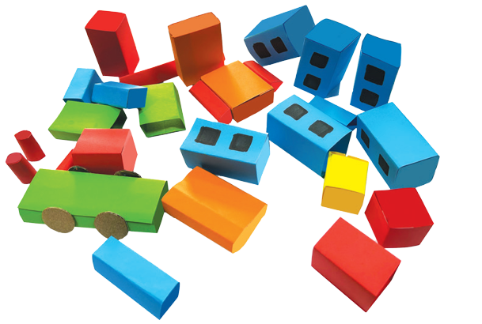
LÀM MÔ HÌNH THÀNH PHỐ HÌNH HỌC
Gợi ý
1
Tạo các bộ phận của thành phố
Notes:
GV hướng dẫn HS thực hiện

Slide 17
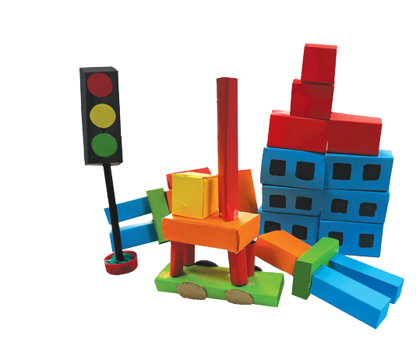
LÀM MÔ HÌNH THÀNH PHỐ HÌNH HỌC
2
Lắp ghép các bộ phận vào vị trí phù hợp
Notes:
GV hướng dẫn HS thực hiện

Slide 18
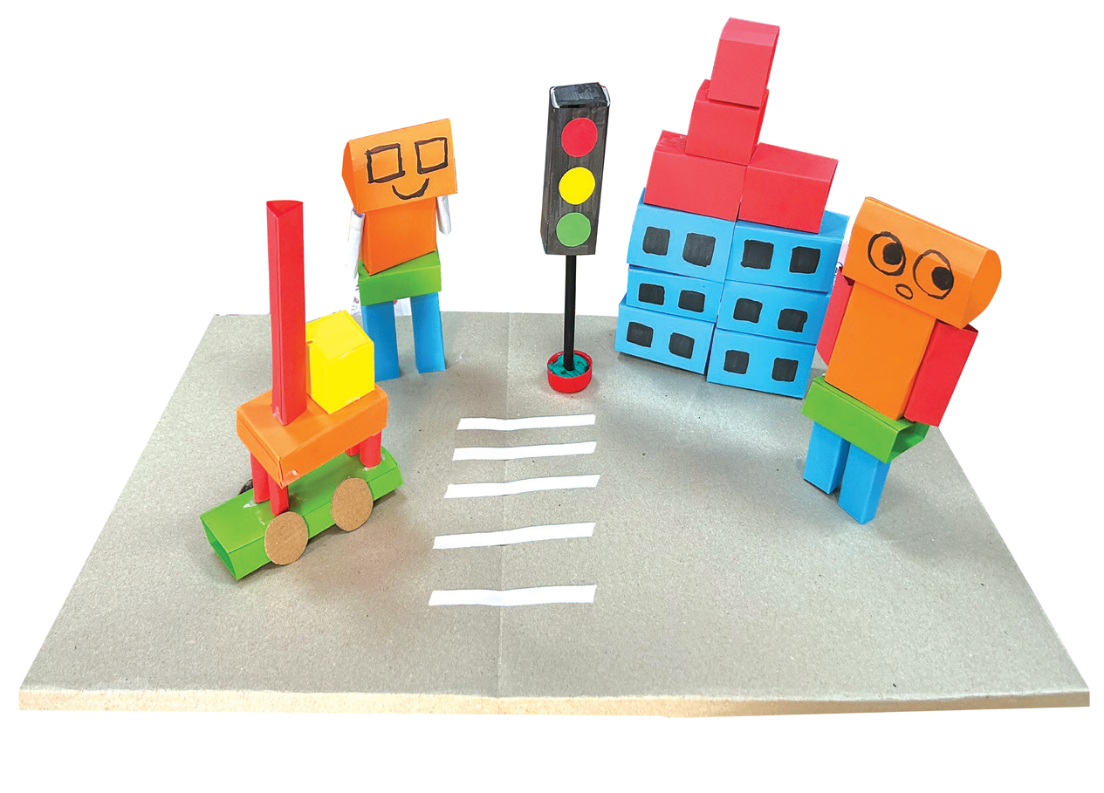
LÀM MÔ HÌNH THÀNH PHỐ HÌNH HỌC
3
Hoàn thiện sản phẩm
Notes:
GV hướng dẫn HS thực hiện

Slide 19
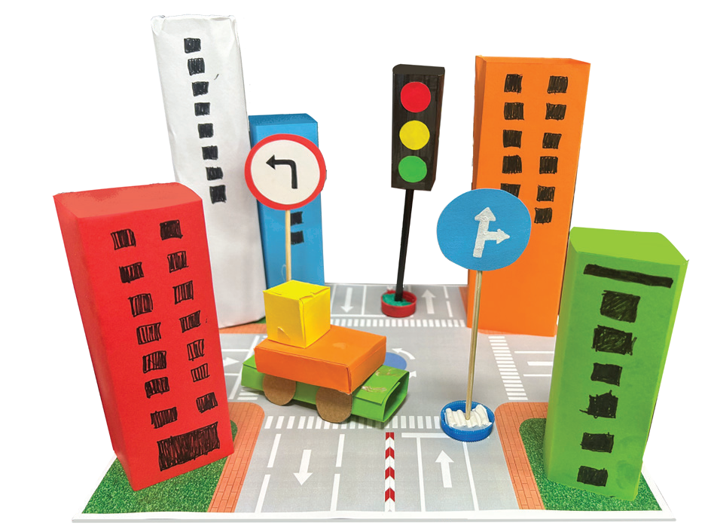
KIỂM TRA VÀ ĐIỀU CHỈNH SẢN PHẨM
Mô hình thành phố hình học được lắp ghép từ những đồ vật có dạng khối lập phương, khối hộp chữ nhật, khối trụ, khối cầu.
Đảm bảo tính thẩm mĩ, hài hoà về màu sắc, cân đối về hình dáng.
Nếu không đảm bảo theo đúng tiêu chí, em hãy làm lại nhé
Notes:
Kiểm tra tiêu chí từ sản phẩm vừa làm được. Khuyến khích HS sáng tạo để tạo ra sản phẩm độc đáo trưng bày trong lớp

Slide 20

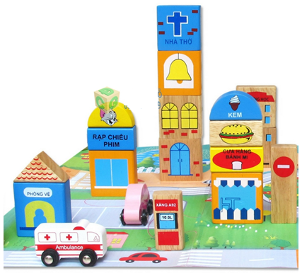
TRƯNG BÀY VÀ GIỚI THIỆU SẢN PHẨM
Notes:
HS trình bày, thuyết minh sản phẩm

Slide 21

GIỚI THIỆU VỀ SẢN PHẨM
Mỗi ngôi nhà/toà nhà sử dụng những hình/khối nào?
Tên những hình/khối được sử dụng để tạo ra sản phẩm
Số lượng hình/khối để tạo ra được sản phẩm
Notes:
GV hướng dẫn HS giới thiệu sản phẩm theo gợi ý

Slide 22



ĐÁNH GIÁ SẢN PHẨM
Thực hiện đánh giá bằng hình dán
Mô hình thành phố hình học được lắp ghép từ những đồ vật có dạng khối lập phương, khối hộp chữ nhật, khối trụ, khối cầu
Đảm bảo tính thẩm mĩ, hài hoà về màu sắc, cân đối về hình dáng
Notes:
GV cho HS đi vòng quanh xem các sản phẩm của các bạn sau đó hướng dẫn HS đánh giá theo từng tiêu chí bằng hình dán. Có thể tặng thêm hình dán cho điểm sáng tạo, làm nhanh hoặc nhiều hơn

Slide 23
TẠM BIỆT CÁC EM

